Slide 1
13
CHAPTER
웹 서버와 FTP 서버

Slide 2
01 APM의 개요와 설치
02 XE를 활용한 웹 사이트 구축
03 FTP 서버 설치와 운영

Slide 3
학습목표
APM을 이해하고 웹 서버를 설치한다.
XE를 활용하여 웹 사이트를 구축하는 방법을 익힌다.
FTP 서버를 설치하고 설정을 변경한다.

Slide 4
1-1 리눅스의 웹 서버
웹 사이트 구축
Apache, MySQL, PHP는 줄여서 APM이라고 함
Apache는 웹 서버 기능을, MySQL은 데이터베이스 기능을, PHP는 웹 프로그래밍 기능을 제공
많은 웹 사이트는 이 세 가지를 조합한 환경으로 웹 서비스를 제공
apt-get 명령어로 설치 방법을 살펴본 후, 게시판이나 블로그를 쉽게 운영하는 웹 서비스를 구현할 것

Slide 5
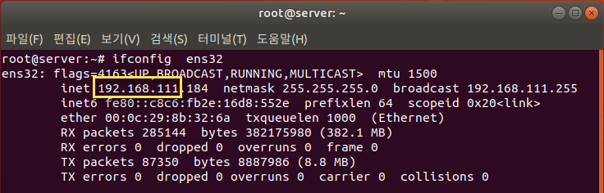
[실습 13-1] apt-get 명령어로 웹 서버 설치하기
교재 404~409p 참고
1. Server 초기화하기
1-1 VMware 종료
C:\Linux\Server 폴더 삭제
C:\Linux(백업)\Server 폴더를 C:\Linux\ 폴더에 통째로 복사
1-2 부팅하면 root 사용자로 자동 접속
2. 고정 IP 할당하기
2-1 터미널 열기, ifconfig ens32 명령으로 IP 주소의 앞 세 자리 확인
nm-connection-editor 명령으로 [네트워크 연결] 창 불러오기

Slide 6
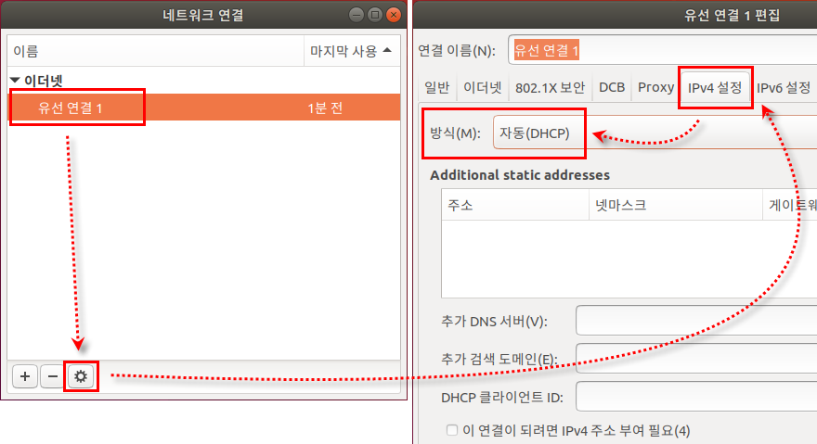
[실습 13-1] apt-get 명령어로 웹 서버 설치하기
교재 404~409p 참고
2-2 [네트워크 연결] 창이 나타나면 설정된 네트워크 정보 확인
장치의 이름은 ‘유선 연결 1’이며, 현재는 자동으로 IP 주소 할당됨

Slide 7
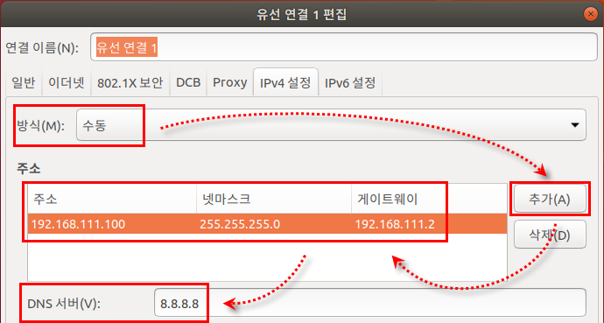
[실습 13-1] apt-get 명령어로 웹 서버 설치하기
교재 404~409p 참고
2-3 방식을 ‘수동’으로 변경, <추가> 클릭
주소에는 ‘192.168.○○○.100’ , 넷마스크에는 ‘255.255.255.0’ ,
게이트웨이에는 ‘192.168.○○○.2’ 입력
○○○에는 [그림 13-1]에서 확인한 자신의 숫자를 넣어야 함
DNS 서버에는 ‘8.8.8.8’ 입력
2-4 <저장> 클릭, 입력 내용을 저장하고 [네트워크 연결] 창 닫기
2-5 설정을 적용하기 위해 reboot 명령으로 컴퓨터 재부팅

Slide 8
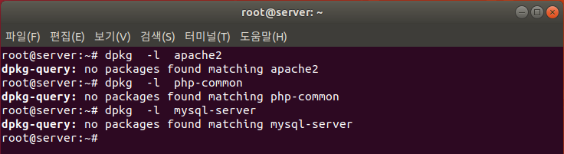
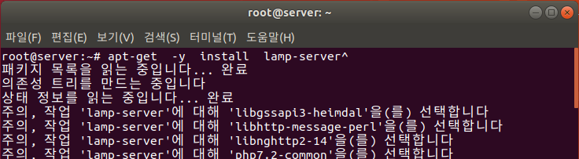
[실습 13-1] apt-get 명령어로 웹 서버 설치하기
교재 404~409p 참고
3. apt-get 명령어로 APM 설치하기
3-1 dpkg -l apache2, dpkg -l php-common, dpkg -l mysql-server 명령 실행
APM이 설치되어 있는지 확인 → 모두 설치되어 있지 않을 것
3-2 apt-get -y install lamp-server^ 명령으로 아파치, PHP, MySQL을 한 번에 설치

Slide 9
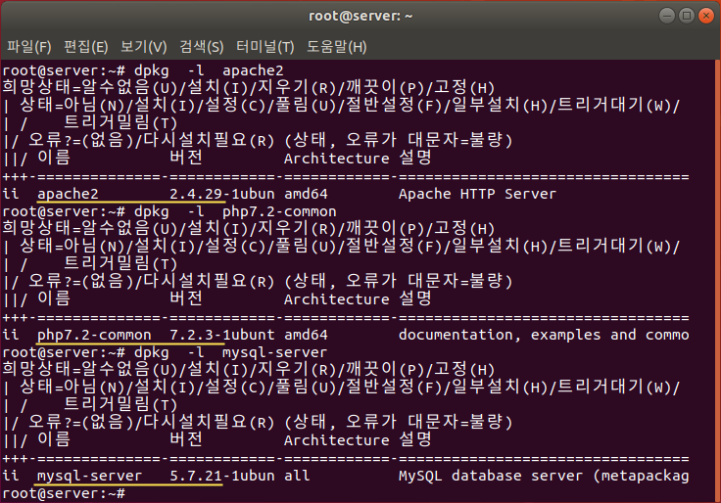
[실습 13-1] apt-get 명령어로 웹 서버 설치하기
교재 404~409p 참고
3-3 설치된 아파치, PHP, MySQL의 버전을 dpkg -l 패키지이름 명령으로 확인

Slide 10
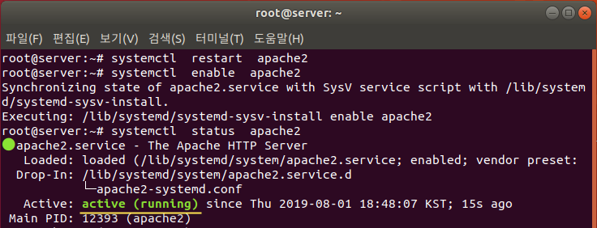
[실습 13-1] apt-get 명령어로 웹 서버 설치하기
교재 404~409p 참고
4. APM 관련 서비스 가동 후 설정하기
4-1 systemctl restart apache2, systemctl enable apache2, systemctl status apache2
명령으로 웹 서비스를 작동하고 확인
Q를 누르면 프롬프트가 다시 나타남

Slide 11
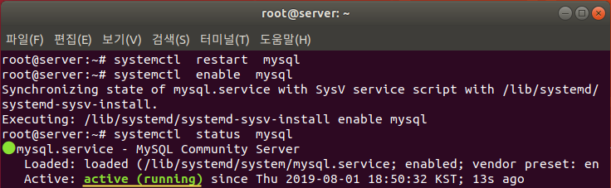
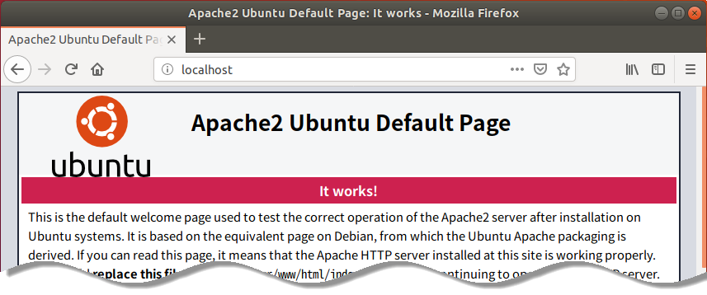
[실습 13-1] apt-get 명령어로 웹 서버 설치하기
교재 404~409p 참고
4-2 systemctl restart mysql, systemctl enable mysql, systemctl status mysql 명령으로
mysql 서비스 시작, 상시 작동하도록 설정
5. 웹 서버와 PHP의 작동 확인하기
5-1 파이어폭스 실행, 주소 창에 http://localhost/ 또는 http://127.0.0.1/ 입력
→ 다음과 같은 창이 나타나면 apache2 서비스가 정상적으로 작동하는 것

Slide 12
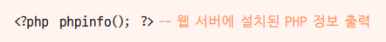
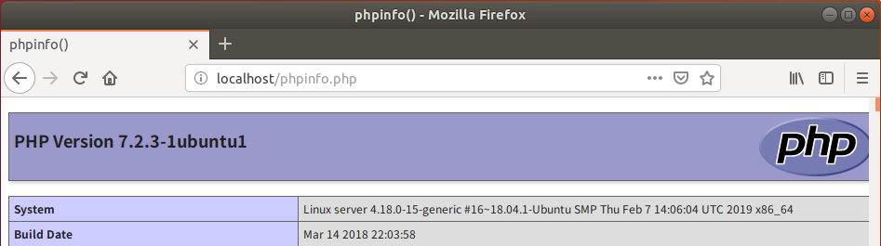
[실습 13-1] apt-get 명령어로 웹 서버 설치하기
교재 404~409p 참고
5-2 gedit/ var/www/html/phpinfo.php 명령으로 새 파일에 다음 PHP 코드를 입력하고 저장
5-3 웹 브라우저에 http://localhost/phpinfo.php를 입력했을 때
다음과 같은 창이 나타나면 PHP 모듈도 정상적으로 작동하는 것

Slide 13
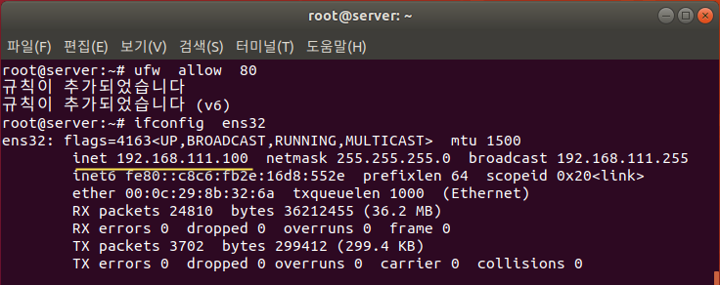
[실습 13-1] apt-get 명령어로 웹 서버 설치하기
교재 404~409p 참고
5-4 외부에서 웹 서버에 접근할 수 있도록 ufw allow 80 명령으로 포트 허용
ifconfig ens32 명령으로 Server 가상머신의 IP 주소 확인
6. Client 초기화하고 접속하기
6-1 C:\Linux\Server 폴더 삭제
C:\Linux(백업)\Server 폴더를 C:\Linux\ 폴더에 통째로 복사
6-2 부팅하면 ubuntu 사용자로 자동 접속

Slide 14
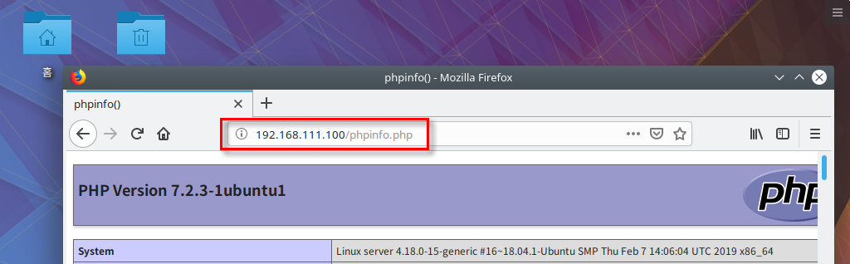
[실습 13-1] apt-get 명령어로 웹 서버 설치하기
교재 404~409p 참고
6-3 웹 브라우저 실행, http://서버IP주소/phpinfo.php를 입력하면 다음과 같이 접속됨

Slide 15
2-1 XE 설치와 운영
XE
웹 사이트를 통합적으로 구성하도록 도와주는 오픈 소스 도구
자료실, 블로그, 카페, 회원 관리, 플래닛 등의 기능도 포함함

Slide 16
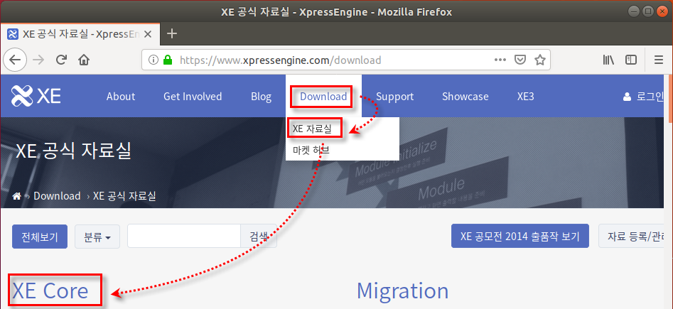
[실습 13-2] XE 설치하고 운영하기
교재 410~421p 참고
1. Server에서 XE가 작동하도록 준비하기
1-1 [실습 13-1]에 이어서 진행
apt-get -y install php php-gd php-xml 명령 입력
1-2 systemctl restart apache2 명령으로 서비스 다시 시작
2. Server에 XE 설치하기
2-1 https://www.xpressengine.com/에 접속
[Download]-[XE 자료실] 선택, [XE Core] 클릭

Slide 17
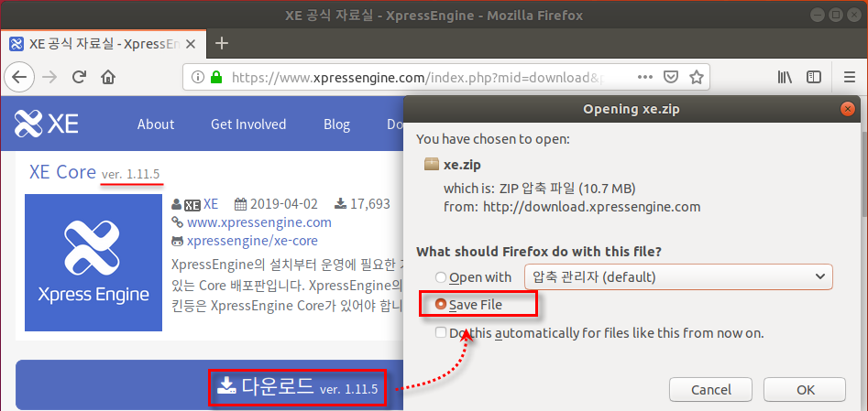
[실습 13-2] XE 설치하고 운영하기
교재 410~421p 참고
2-2 XE Core 페이지가 나타나면 [모든 버전 보기] 클릭
버전 중에서 1.11.5의 XE Core 파일 다운로드
다운로드 창의 ‘Save File’ 선택, 폴더에 저장, 웹 브라우저 닫기

Slide 18
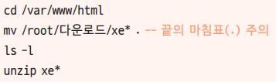
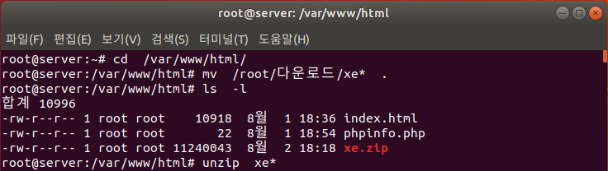
[실습 13-2] XE 설치하고 운영하기
교재 410~421p 참고
2-3 다운로드한 xe.zip 파일을 /var/www/html 디렉터리로 이동, 압축 풀기

Slide 19
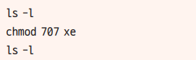
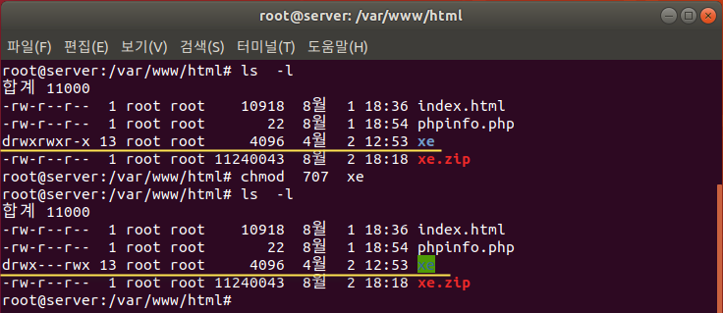
[실습 13-2] XE 설치하고 운영하기
교재 410~421p 참고
2-4 외부에서 xe 디렉터리에 접근하도록 허용하기 위해 xe 디렉터리의 퍼미션을 707로 변경

Slide 20
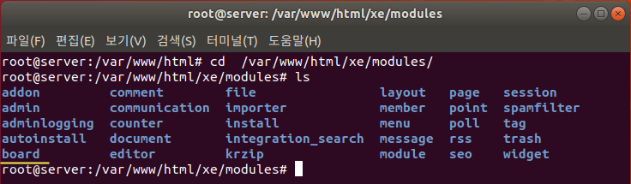
[실습 13-2] XE 설치하고 운영하기
교재 410~421p 참고
2-5 cd /var/www/html/xe/modules/ 명령과 ls 명령 입력
게시판 용도로 사용할 board라는 디렉터리가 있는지 확인

Slide 21
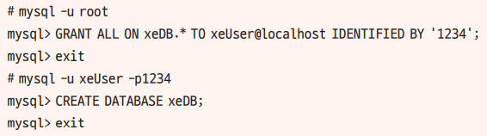
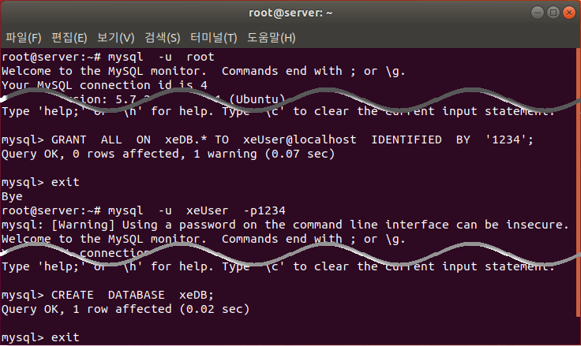
[실습 13-2] XE 설치하고 운영하기
교재 410~421p 참고
2-6 다음 명령과 SQL문 입력
XE에서 이용할 데이터베이스 사용자 xeUser와 xeDB 데이터베이스 생성

Slide 22
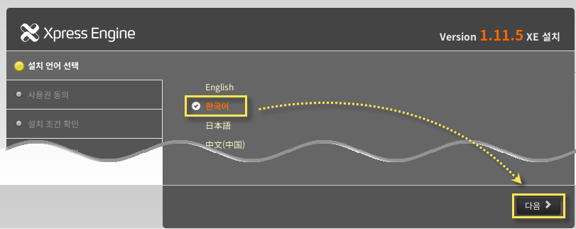
[실습 13-2] XE 설치하고 운영하기
교재 410~421p 참고
3. Client에서 웹 서버에 접속하여 설정하기
3-1 웹 브라우저 실행, http://서버IP주소/xe/에 접속
[설치 언어 선택]에서 ‘한국어’ 선택, <다음> 클릭
나중에 관리자 사이트에 다시 접속하려면 http://서버IP주소/xe/admin에 접속하면 됨
3-2 [사용권 동의]에서 사용권에 동의하고 <다음> 클릭

Slide 23
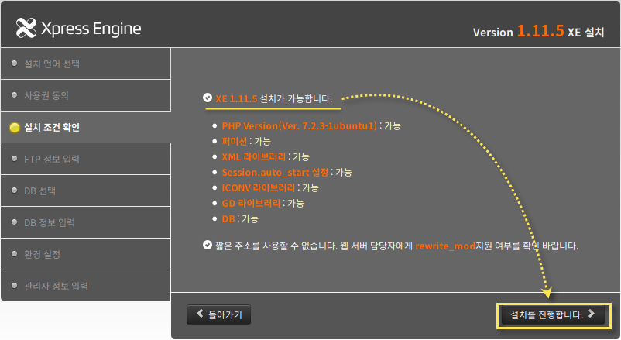
[실습 13-2] XE 설치하고 운영하기
교재 410~421p 참고
3-3 [설치 조건 확인]에서는 모든 필수 설치 조건을 만족하는지 확인
<설치를 진행합니다> 클릭

Slide 24
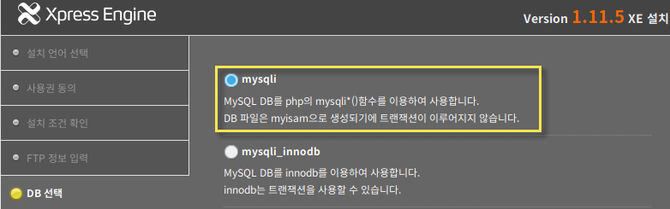
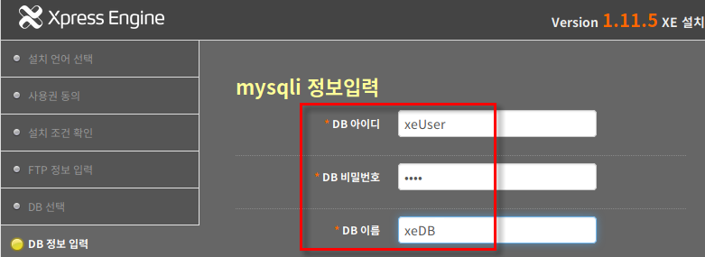
[실습 13-2] XE 설치하고 운영하기
교재 410~421p 참고
3-4 [DB 선택]에서는 ‘mysqli’가 선택된 상태로 <다음> 클릭
3-5 [DB 정보 입력]에서는 DB 아이디에 ‘xeUser’, DB 암호에 ‘1234’, DB 이름에 ‘xeDB’ 입력
나머지 값은 그대로 둔 채 <다음> 클릭

Slide 25
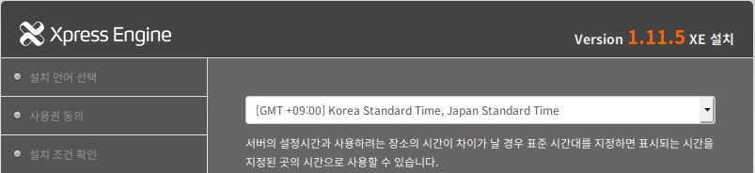
[실습 13-2] XE 설치하고 운영하기
교재 410~421p 참고
3-6 [환경 설정]에서는 시간이
‘[GMT +09:00] Korea Standard Time, Japan Standard Time’ 으로 되어 있는지 확인,
<다음> 클릭

Slide 26
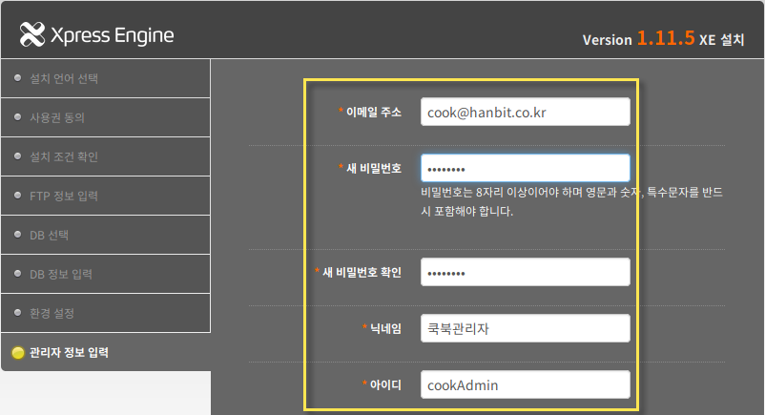
[실습 13-2] XE 설치하고 운영하기
교재 410~421p 참고
3-7 [관리자 정보 입력]에서는 관리자 정보 입력
Client 가상머신의 한글/영문 전환은 [한/영] 키 누르면 됨
정보를 모두 입력한 후 <완료> 클릭

Slide 27
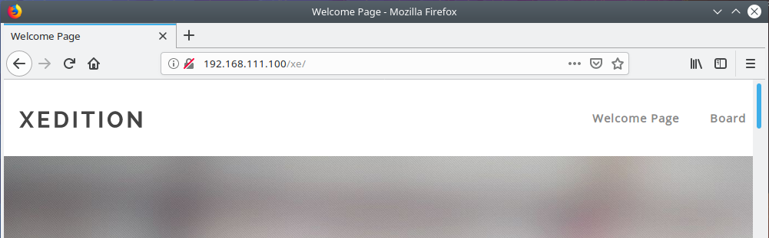
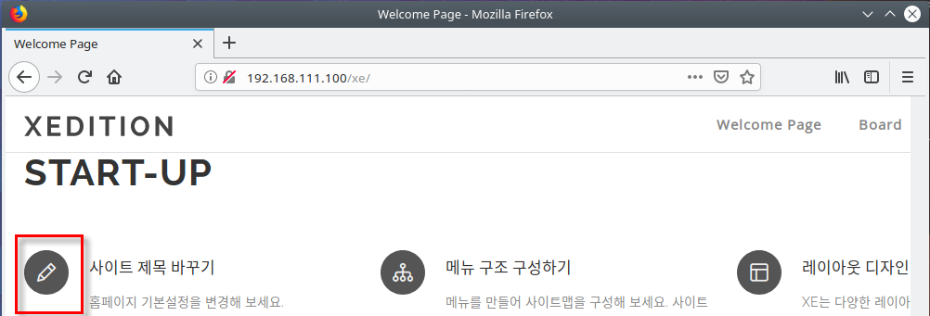
[실습 13-2] XE 설치하고 운영하기
교재 410~421p 참고
4. XE 관리를 위한 초기 화면 설정하기
4-1 초기 화면이 출력됨
4-2 아래로 스크롤하여 사이트 제목 바꾸기 아이콘 클릭

Slide 28
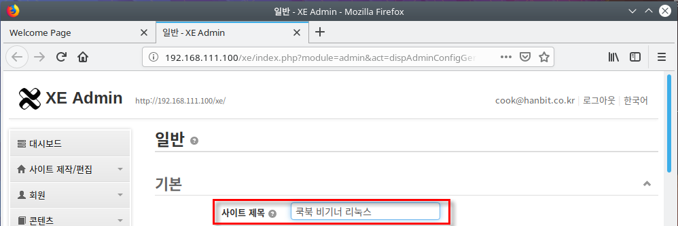
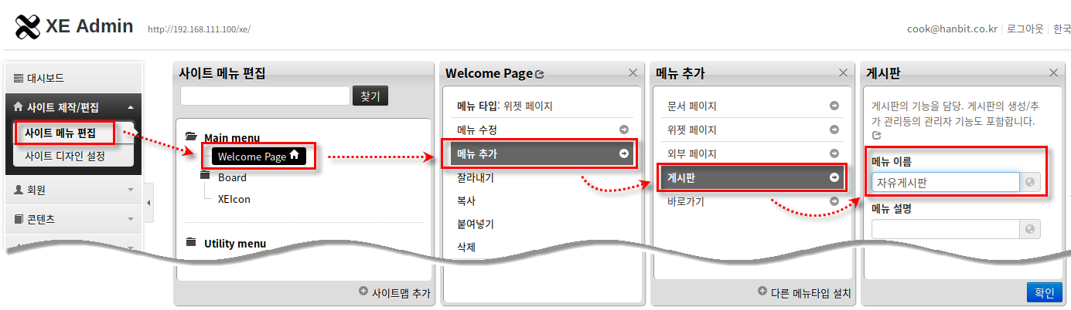
[실습 13-2] XE 설치하고 운영하기
교재 410~421p 참고
4-3 사이트 제목을 적절히 바꾸고 아래로 스크롤하여 아래에서 첫 번째 <저장> 클릭
4-4 [사이트 제작/편집]-[사이트 메뉴 편집] 선택, Main menu의 [Welcome Page] 더블클릭
[메뉴 추가]-[게시판] 선택, [게시판] 창에서 메뉴 이름에 ‘자유게시판’ 입력, <확인> 클릭
→ [사이트 메뉴 편집]에 [자유게시판]이 추가될 것

Slide 29
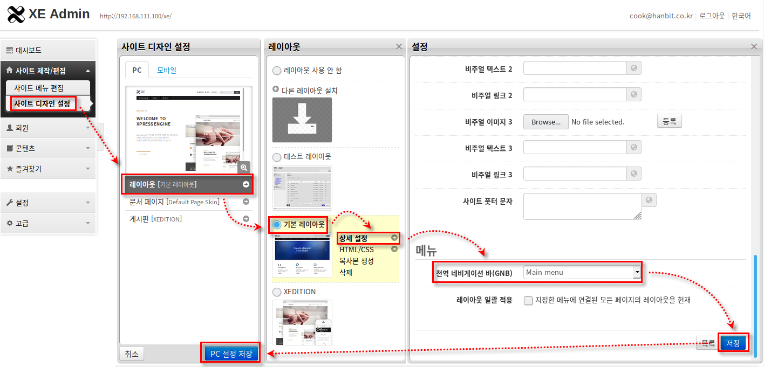
[실습 13-2] XE 설치하고 운영하기
교재 410~421p 참고
4-5 왼쪽 메뉴에서 [사이트 디자인 설정]-[레이아웃]-[기본 레이아웃]-[상세 설정] 선택
[설정] 창에서는 적당히 설정한 후, 전역 네비게이션 바로 ‘Main menu’ 선택
<저장>에 이어 <PC 설정 저장> 클릭

Slide 30
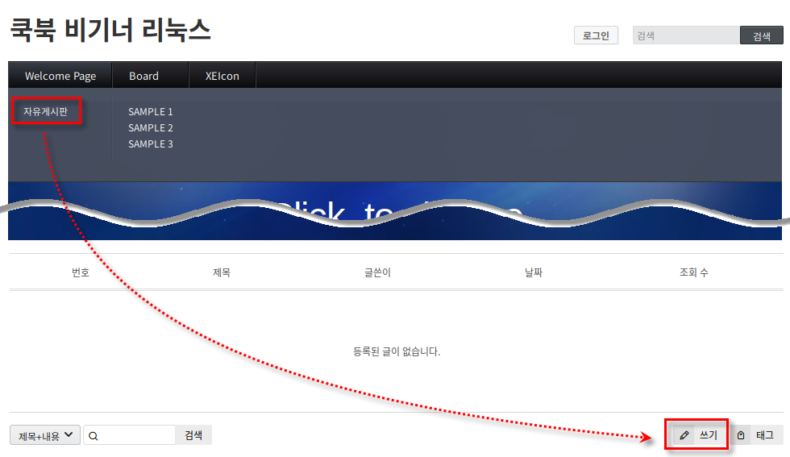
[실습 13-2] XE 설치하고 운영하기
교재 410~421p 참고
4-6 웹 브라우저를 모두 종료한 후 다시 실행, http://서버IP주소/xe/에 접속
조금 전에 생성한 [자유게시판]에 이어 <쓰기> 클릭

Slide 31
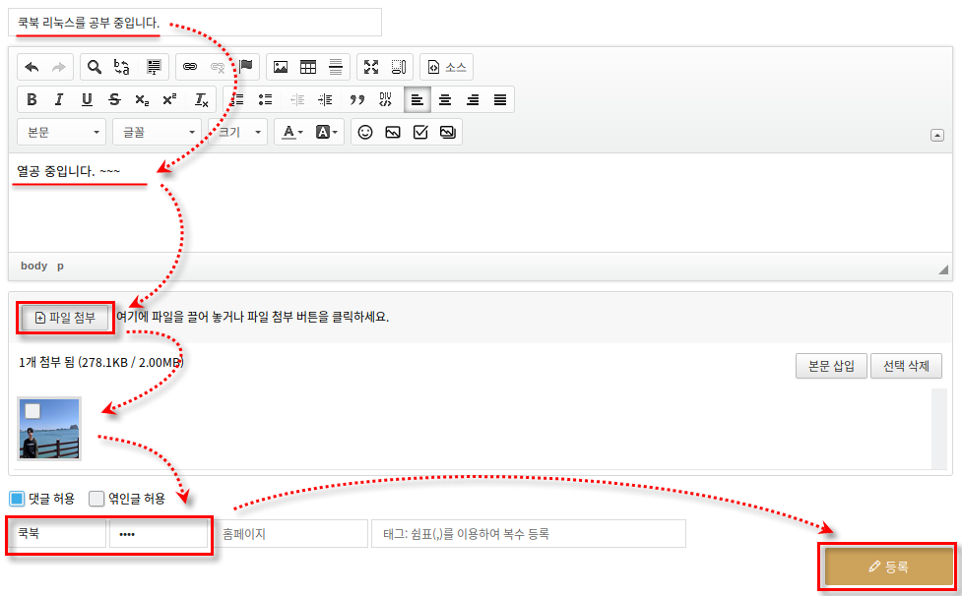
[실습 13-2] XE 설치하고 운영하기
교재 410~421p 참고
4-7 글과 2MB 미만의 파일 업로드
글을 입력하고 파일을 첨부한 후 작성자와 비밀번호도 입력, <등록> 클릭

Slide 32
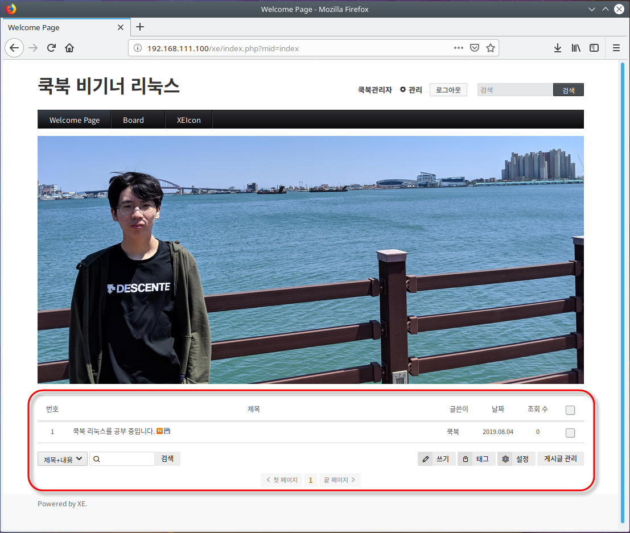
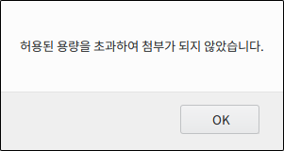
[실습 13-2] XE 설치하고 운영하기
교재 410~421p 참고
4-8 <목록>을 클릭하면 등록한 글의 목록이 나타남
4-9 http://서버IP주소/xe/admin에 관리자로 접속하면 게시판 화면, 모양 등의 옵션 변경 가능
4-10 게시판에 2MB 이상의 파일을 첨부하면
다음과 같은 메시지가 나타남

Slide 33
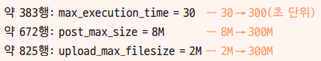
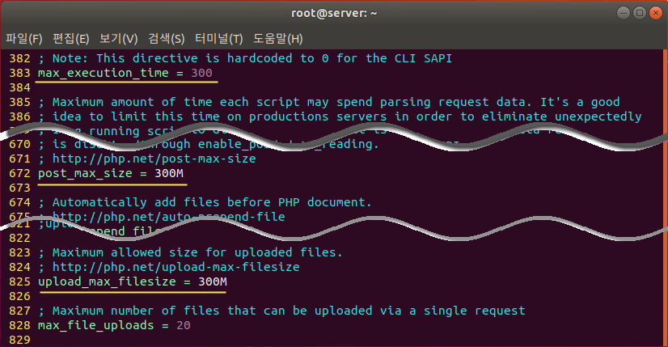
[실습 13-2] XE 설치하고 운영하기
교재 410~421p 참고
5. 파일이 업로드되도록 PHP 설정 변경하기
5-1 vi 에디터로 /etc/php/7.2/apache2/php.ini 파일 열기, 행 번호를 표시한 후 다음 행 수정
vi 에디터에서 행 번호를 표시하고 싶다면 Esc를 누르고 ‘:set number’ 입력
Esc를 누르고 ‘:wq’를 입력하면 저장됨
5-2 systemctl restart apache2 명령으로 웹 서비스 다시 시작

Slide 34
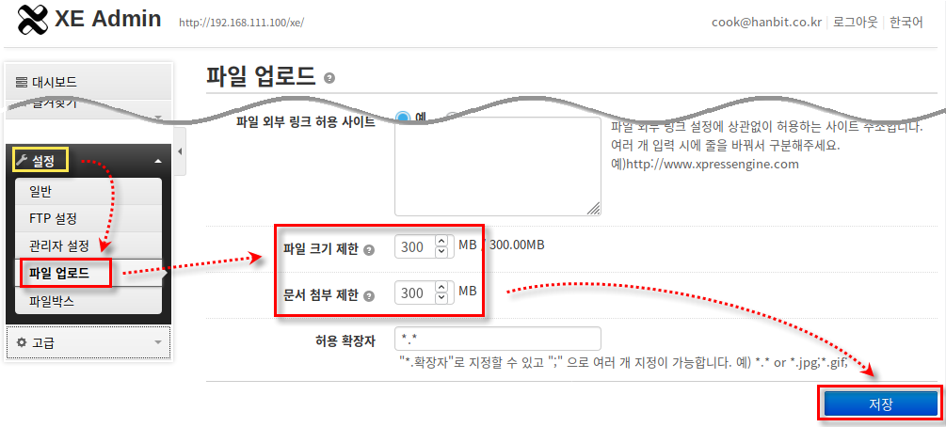
[실습 13-2] XE 설치하고 운영하기
교재 410~421p 참고
6. Client에서 대용량 파일 업로드하기
6-1 웹 서버의 대용량 파일 업로드를 허용했지만 XE에서도 설정 변경해야 함
6-2 웹 브라우저를 모두 닫고 다시 실행, http://서버IP주소/xe/admin/에 접속
XE 관리자로 로그인 (실습에서는 cook@hanbit.co.kr로 진행)
6-3 [대시보드]의 [설정]-[파일 업로드] 선택, 파일 크기 제한과 문서 첨부 제한을 300으로 변경

Slide 35
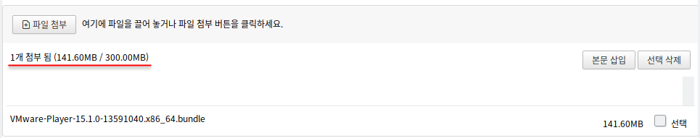
[실습 13-2] XE 설치하고 운영하기
교재 410~421p 참고
6-4 웹 브라우저를 모두 닫고 다시 실행, http://서버IP주소/xe/에 접속
6-5 자유게시판에서 <쓰기> 클릭, 글을 쓰고 200~300MB 파일을 업로드해보기

Slide 36
3-1 3-2 vsftpd, proftpd의 설치와 운영
FTP와 vsftpd 비교
파일 전송 서비스인 FTP
FTP를 이용하지 않고도 웹에서 파일 전송이 가능해짐
우분투에서는 FTP 대신 vsftpd, proftpd 이용 가능
vsftpd는 리눅스, 유닉스에서 사용 가능한 FTP 서버(보안과 성능도 우수)

Slide 37
[실습 13-3] vsftpd 설치하고 사용하기
교재 422~426p 참고
1. Server 초기화하기
1-1 VMware 종료
C:\Linux\Server 폴더 삭제
C:\Linux(백업)\Server 폴더를 C:\Linux\ 폴더에 통째로 복사
1-2 부팅하면 root 사용자로 자동 접속
2. vsftpd 패키지 설치하기
2-1 터미널 열기, apt-get –y install vsftpd 명령 입력

Slide 38
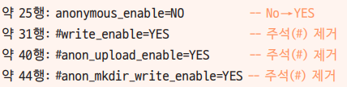
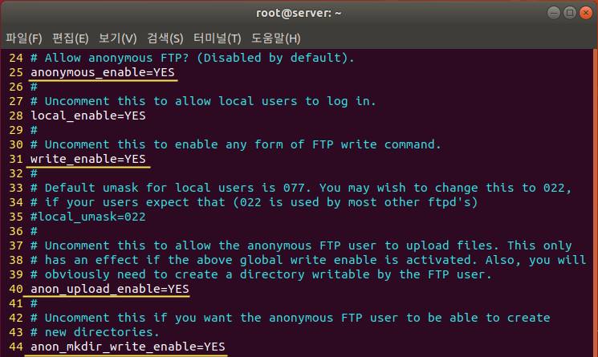
[실습 13-3] vsftpd 설치하고 사용하기
교재 422~426p 참고
3. anonymous 사용자의 접속 및 파일 업로드를 허용하도록 설정하기
3-1 vi 에디터로 /etc/vsftpd.conf 파일 열기, 다음과 같이 수정한 후 저장
행 번호를 표시하고 싶다면 Esc를 누르고 ‘:set number’ 입력

Slide 39
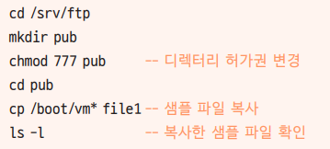
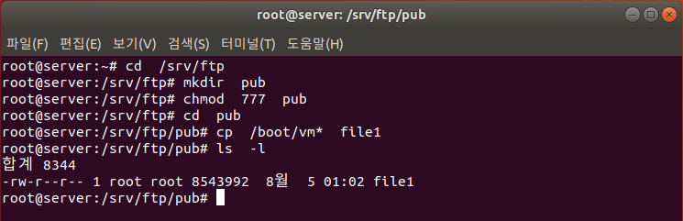
[실습 13-3] vsftpd 설치하고 사용하기
교재 422~426p 참고
3-2 vsftpd에 anonymous로 접속되는 디렉터리는 /srv/ftp
이 디렉터리 아래에 pub 디렉터리를 만들고 모든 사용자의 읽기, 쓰기 권한 허용

Slide 40
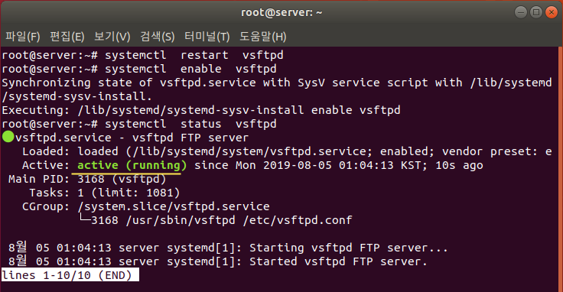
[실습 13-3] vsftpd 설치하고 사용하기
교재 422~426p 참고
3-3 systemctl restart vsftpd, systemctl enable vsftpd, systemctl status vsftpd 명령
Q를 누르면 프롬프트가 다시 나타남
3-4 외부에서 FTP 서버에 접근하도록 ufw allow ftp 명령으로 포트 허용
원활한 외부 접속을 허용하기 위해 systemctl stop ufw 명령으로 잠시 방화벽을 끔
3-5 ifconfig ens32 명령으로 서버의 IP 주소 확인

Slide 41
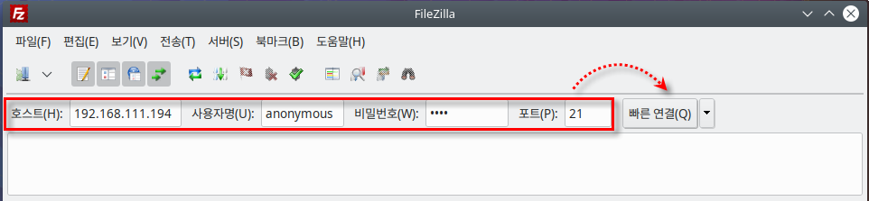
[실습 13-3] vsftpd 설치하고 사용하기
교재 422~426p 참고
4. Client에서 FTP 서버에 접속하여 파일 다운로드/업로드하기
4-1 왼쪽 아래의 [시작]-[Konsole] 선택, 터미널 열기
sudo apt-get -y install filezilla 명령으로 filezilla 클라이언트 설치
비밀번호는 ‘ubuntu’로 설정
4-2 filezilla 명령으로 파일질라 실행, 접속
호스트에 Server의 IP 주소, 사용자명에 ‘anonymous’, 비밀번호는 임의로, 포트에 ‘21’ 입력
<빠른 연결> 클릭

Slide 42
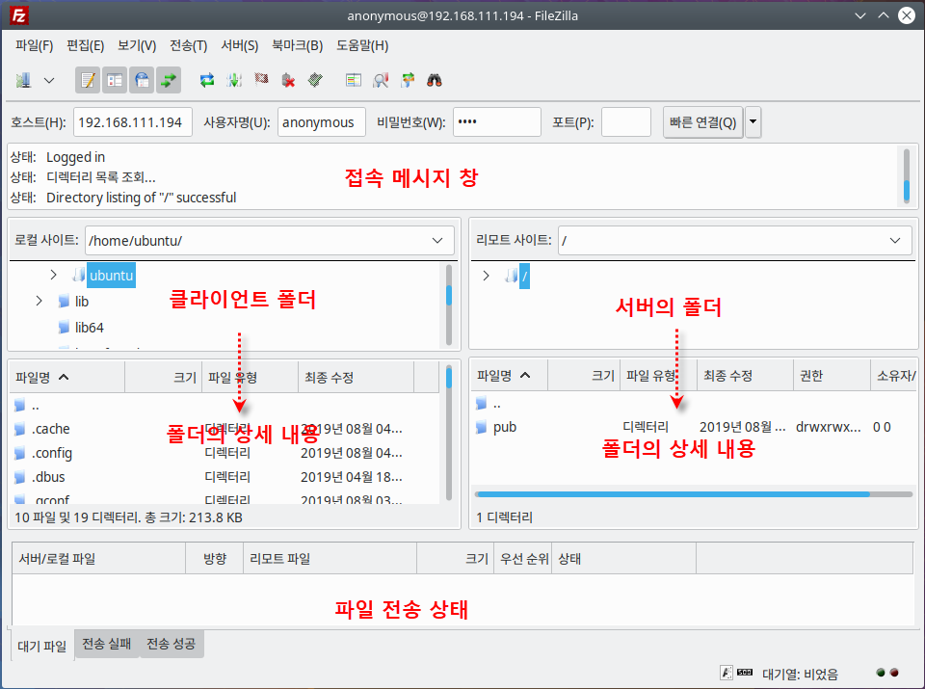
[실습 13-3] vsftpd 설치하고 사용하기
교재 422~426p 참고
4-3 접속된 상태

Slide 43
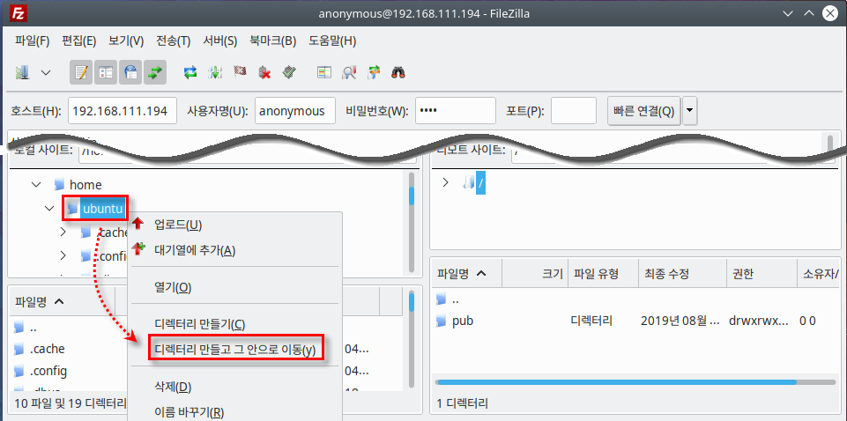
[실습 13-3] vsftpd 설치하고 사용하기
교재 422~426p 참고
4-4 로컬 사이트 창의 /home/ubuntu 아래에서 마우스 오른쪽 버튼 클릭
[디렉터리 만들고 그 안으로 이동] 선택, /home/ubuntu/download 디렉터리 생성

Slide 44
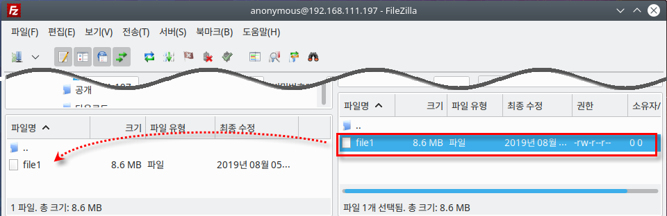
[실습 13-3] vsftpd 설치하고 사용하기
교재 422~426p 참고
4-5 오른쪽 리모트 사이트에서 /pub 디렉터리 클릭
오른쪽 아래에서 파일을 선택하고 드래그, 왼쪽 창으로 옮기면 다운로드 실행됨
또는 필요한 파일을 마우스 오른쪽 버튼으로 클릭, 바로가기 메뉴에서 [다운로드] 선택

Slide 45

[실습 13-3] vsftpd 설치하고 사용하기
교재 422~426p 참고
4-6 왼쪽의 로컬 컴퓨터에 있는 적당한 파일을 선택, 오른쪽 창으로 드래그하여 업로드
업로드 확인 후 파일질라 종료

Slide 46
[실습 13-4] proftpd 설치하고 사용하기
교재 427~429p 참고
1. Server 초기화하기
1-1 VMware 종료
C:\Linux\Server 폴더 삭제
C:\Linux(백업)\Server 폴더를 C:\Linux\ 폴더에 통째로 복사
1-2 부팅하면 root 사용자로 자동 접속
2. proftpd 패키지 설치하기
2-1 터미널 열기, apt-get –y install proftpd 명령 입력

Slide 47

[실습 13-4] proftpd 설치하고 사용하기
교재 427~429p 참고
3. proftpd 설정 파일 변경하기
3-1 vi 에디터로 설정 파일인 /etc/proftpd/proftpd.conf 열기
anonymous 사용자가 접속하여 파일 업로드, 다운로드할 수 있도록 다음 내용 입력, 저장
vi 에디터에서 행 번호를 표시하고 싶다면 Esc를 누르고 ‘:set number’ 입력

Slide 48

[실습 13-4] proftpd 설치하고 사용하기
교재 427~429p 참고

Slide 49

[실습 13-4] proftpd 설치하고 사용하기
교재 427~429p 참고
3-2 systemctl restart proftpd 명령과 systemctl enable proftpd 명령으로 서비스 시작
3-3 외부에서 FTP 서버에 접근하도록 ufw allow ftp 명령으로 포트 허용
3-4 ifconfig ens32 명령으로 서버의 IP 주소 확인
4. Client 가상머신에서 FTP 서버에 접속하기
4-1 filezilla 명령으로 파일질라 실행, 접속

Slide 50

[실습 13-4] proftpd 설치하고 사용하기
교재 427~429p 참고
4-2 왼쪽에서 적당한 파일을 선택, 마우스 오른쪽 버튼을 클릭하여 [업로드] 선택

